Slide 1
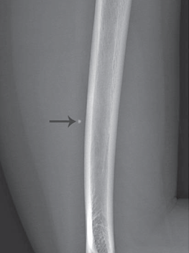
IMAGERIE
RADIOGRAPHIE STANDARD
  Rarement contributive
Peut retrouver des phlébolithes :25 % des cas
Calcifications arrondies
Pathognomoniques des angiomes veineux à flux lent
Correspondent à des thromboses organisées.
Plus rarement, on retrouve une lyse osseuse ou une ostéogenèse par réaction périostée.

Slide 2
IMAGERIE
IRM
L’injection de chélates de Gadolinium: permet une exploration plus performante dans l’étude de l’HIM et a remplacé l’artériographie
Visualisation des vaisseaux : Affirme la nature vasculaire de la lésion.
Permet d’étudier les rapports de l’HIM avec les structures avoisinantes notamment vasculaires : élément essentiel dans le cadre du bilan pré-interventionnel+++

Slide 3
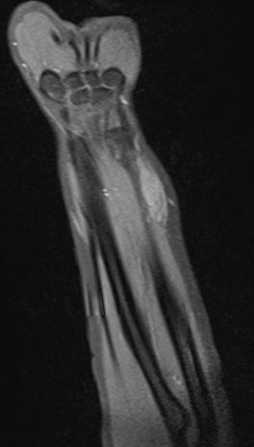
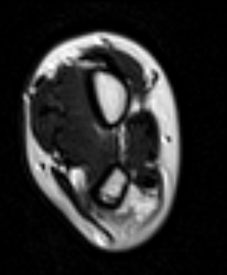
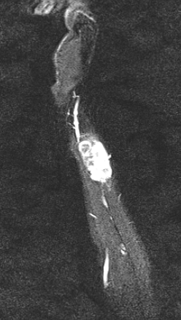
IMAGERIE
T1 DIXON coronale
T2 axiale
STIR Sagittale
Formation sous-aponévrotique oblongue, de contours lobulés par endroit, cloisonnée, en discret hypersignal T1persistant après saturation de la graisse et hypersignal hétérogène T2
Femme de 17 ans: Masse mobile de la face postéro-interne de l’extrémité distale l’avant bras droit, apparue depuis 4 ans, augmentant progressivement de volume, responsable de paresthésies

Slide 4
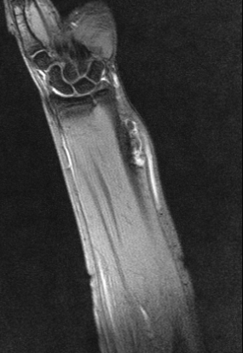
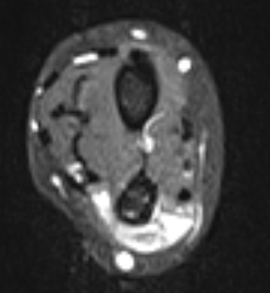
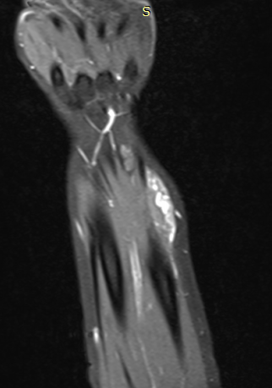
IMAGERIE
T2* coronale :
Vides de signaux
T1 Dixon axiale GADO+
T1 FS coronale GADO+
Rehaussement intense et hétérogène
Femme de 17 ans: Masse mobile de la face postéro-interne de l’extrémité distale l’avant bras droit, apparue depuis 4 ans, augmentant progressivement de volume, responsable de paresthésies

Slide 5
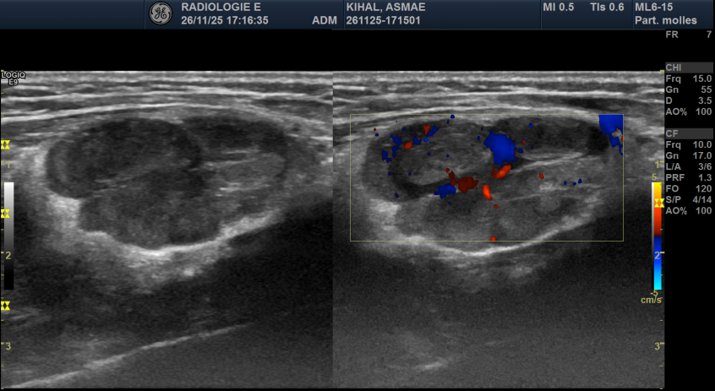
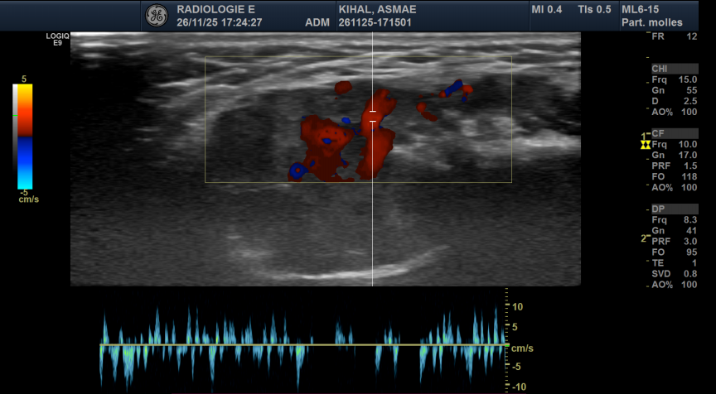
IMAGERIE
Formation ovalaire bien limitée, de contours lobulés, hypoéchogène hétérogène
Flux mixte, veineux et artériel turbulent par endroit
Femme de 17 ans: Masse mobile de la face postéro-interne de l’extrémité distale l’avant bras droit, apparue depuis 4 ans, augmentant progressivement de volume, responsable de paresthésies

